Slide 1
IEC 61850-7-2

Slide 2
5 ACSI overview and basic concepts (5.1 Conceptual model of IEC 61850)
ACSI 모델은 다음과 같은 것들을 제공한다
IEC 61850-7-3 , IEC 61850-7-4 IEC 61850-6 에 포함된 utility information model들의 basic model의 definition
the definition of information exchange service models

Slide 3
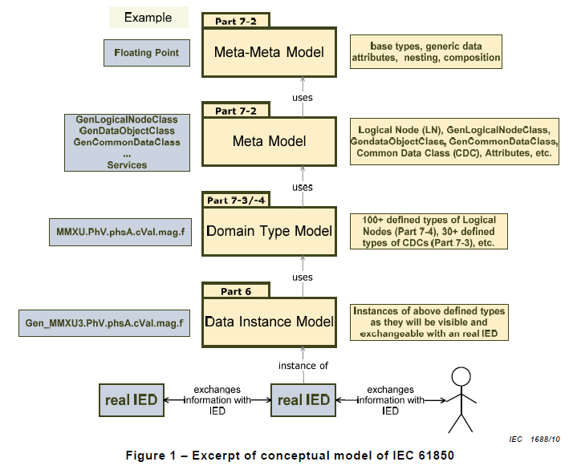
5 ACSI overview and basic concepts (5.1 Conceptual model of IEC 61850)
ACSI 모델은 다음과 같은 것들을 제공한다.
IEC 61850-7-3 , IEC 61850-7-4 IEC 61850-6 에 포함된 utility information model들의 basic model의 definition
the definition of information exchange service models

Slide 4
5.2 The meta-meta model
- The meta-meta model은 6절에 정의되어 있다.
- 계층적인 data model들을 정의하기 위한 components의recursion의 제외하고 meta model 에서 사용되는 basic data type class들을 정의한다.

Slide 5
5.3 The meta model (5.3.1 General)
IEC 61850 전체에 대한 meta model을 정의
Meta model은 data model과 information exchange에 관하여 device의 묘사를 위한 class들을 구성한다.

Slide 6
5.3 The meta model (5.3.2 information modelling classes)
다음의 class들을 정의하고 있다.
Server : device의 외부적으로 보이는 행동들을 나타낸다. 다른 ASCI 모델들은 server의 한 부분이다. ( 여기에서 Server는 두가지 역할을 하는데 client와 communication 하는 역할, 다른 peer device에게 정보를 보내는 역할을 한다 )
Logical device : domain – specific application function들의 group에 의해서 사용되고 제공되는 정보를 나타낸다.
Logical node : single domain- specific application function 에 의해 사용되고 제공되는 정보들을 포함한다. ( ex) overvoltage protection , circuit- breaker
Data objects : typed information을 정의하기 위한 수단을 제공한다. ( ex) logical node에 포함된 position of a switch , timestamp

Slide 7
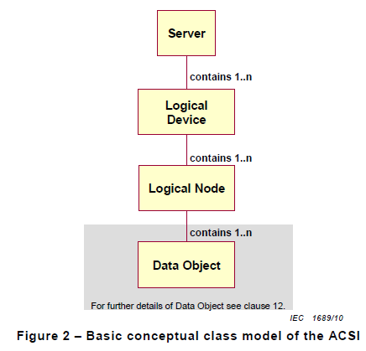
5.3 The meta model (5.3.2 information modelling classes)
- 각각의 model들은 class로서 정의된다.
Class들은 attribute들과 service들로 구성된다.
다음 각각의 클래스들은 name과 reference를 가진다. : logical device, logical node, and data object

Slide 8
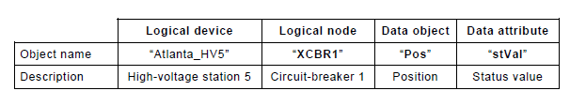
5.3 The meta model (5.3.2 information modelling classes)
Logical device, logical node, data objects 와 data attribute는 각각 속하는 같은 container의 class들 속에 unique name 인 object name을 가진다.
추가로 네개중 각가은 object reference를 가진다. 각각의 container로 부터 모든 object name들의 연쇄인 !!
여기의 object name들은 서로 연쇄적일 수 있다.

Slide 9
5.3 The meta model (5.3.3 Information exchange modelling classes)
ACSI는 data objects, data attributes, data sets 에 대해 작용되는 service들을 제공하는 다음의 모델들로 구성되어 있다.
Data Set : data object와 data attribute의 grouping을 허용한다. Direct access, reporting, logging, GOOSE messaging , sampled value exchange를 위해 사용된다.
Substitution : process value 를 다른 value로 대체하는 것을 support한다.
Setting group control : 하나의 setting value의 set을 다른 set으로 바꾸는 방법과 setting group을 수정하는 방법을 정의한다.
Report control and logging :
Control blocks for generic substation event (GSE) : input과 output data value들의 빠르고 믿을 만한 system-wide distribution을 지원한다. ( IED binary status information의 peer-to-peer 교환 ex) trip signal)

Slide 10
5.3 The meta model (5.3.3 Information exchange modelling classes)
Control blocks for transmission of sampled values : sampl들의 fast and cyclic transfer ( ex)변압기 )
Control : control을 위한 service를 묘사한다. ( ex) device)
Time and time synchronization : device와 system을 위한 time base를 제공한다.
File system : 프로그램 같은 큰 data block들의 교환을 정의한다.
Tracking : track service에 대한 interface 진단을 제공한다.

Slide 11
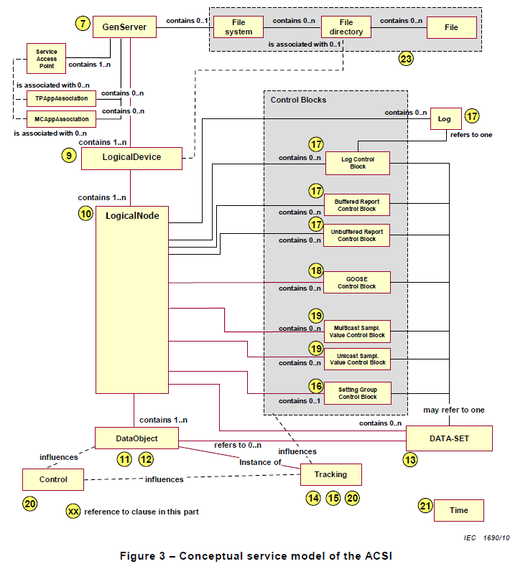
5.3 The meta model (5.3.3 Information exchange modelling classes)

Slide 12
5.3 The meta model (5.3.3 Information exchange modelling classes)

Slide 13
7 GenServerClass model

Slide 14
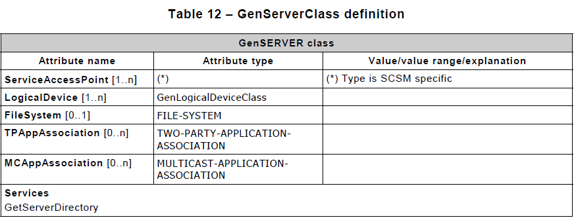
7.1 GenServerClass definition (7.1.1 GenServerClass syntax)
GenServerClass 는 device의 외부적으로 보이는 행동들을 나타낸다.
GenServerClass는 다음 표와 같이 구성되어있다.

Slide 15
7.1.2 GenServerClass attribute (7.1.2.1~7.1.2.5)
ServiceAccessPoint[1..n] : ServiceAccessPoint는 subnetwork의 범위 안에 server를 정의한다. Note 부분 아직!!!
Logical device[1..n] : logical device는 GenServer에 포함된 logical device를 나타낸다.
FileSystem[0..n] : FileSystem은 GenServer에 포함된 file syste을 나타낸다.
TPAppAssociation[0..n] – two-party application association : 서버가 two party application associatio을 유지하는 clien를 나타낸다. //자세한 내용은 8절에
MCAppAssociation [0..n] – multicast application association

Slide 16
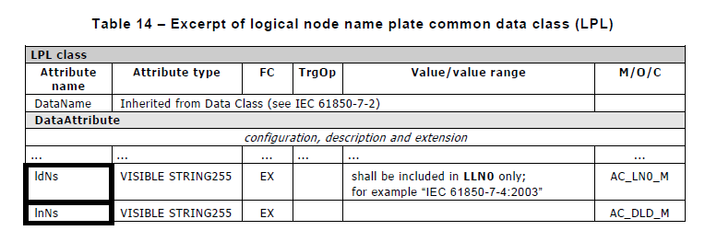
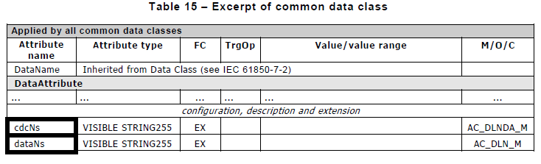
13.4 Attribute for references to name space ( 13.4.1 General)

Slide 17

13.4.2 Attribute for logical device name space (ldNs)
The domain application name space used as the prime name space for the whole logical device
It is available in every instance of the logical node class LLN0

Slide 18

13.4.3 Attribute for logical node name space (lnNs)
the used name space for a specific logical node
It is available in a LN instance if its value differs from the ldNs value.
- lnNs와 ldNs는 61850-7-3의 LPL에 정의

Slide 19

13.4.4 Attribute for data name space (dataNs)
The used name space for a specific data
It is available when the data class is added by extension to standardized LNs.

Slide 20

13.4.5 Attribute for common data class name space (cdcNs)
Common data class name space used for the creation of a specific data
cdc shall only be made by the owner of the name space.
dataNs와 cdcNs는 61850-7-3의 common data classes에 정의

Slide 21
14 Common rules for new version of classes and for extension of classes (14.1 General)
LN classes, data classes and CDC shall be used for defining new versions of classes and for making extensions to existing classes
Classes which are part of a owner name space are called standardized classes.

Slide 22
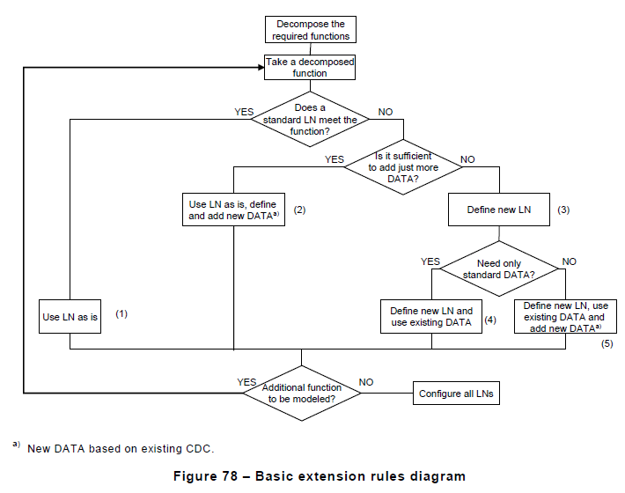
14.2 Basic rules

Slide 23
14.3 Rules for LN classes ( 14.3.1 Use of standardized LN classes )
모델화 하려는 기능에 맞는 logical node class가 있다면 mandatory data에 사용한다.
모델화 하려는 기능에 맞는 logical node class가 있다면 그것도 optional data로 사용한다.
같은 Data를 여러 번 instance화 하려면 14.6에 나와있는 number extension에 관련된 rule에 맞춰서 사용함
If there are dedicated versions of the function to be modelled with the same basic data, different instances of this logical node class shall be used

Slide 24
14.3.2 Extensions to standardized LN classes made by third parties
Only be the addition of new optional data
The new data object class name shall follow the naming conventions defined in 61850-7-2
The abbreviated terms of 61850-7-4 shall be used
Only one of the common data classes defined in 61850-7-3 or by other domains like 61850-7-410 or 61850-7-420
It is marked by a namespaceID different from the owner’s namespaceID
It is added to the IEC documentation of the provided specific system or customer specific project

Slide 25
14.3.3 New LN classes
Only be defined by the owner of the name space
Third parties expand owner LN class set by defining new LNs outside the owner’s name space
LN class는 61850-7-2에 정의된 naming conventions과 61850-7-4의 LN group을 따름
Third party 에 의해 정의된 data object class name들은 61850-7-4에 정의된 LN data object class name들 중 하나를 사용하거나 new data object class name을 쓴다 ( step (4) or step (5) )
61850-7-4에 정의된 약어로 new object class name 지음
It is added to the IEC documentation of the provided specific system or customer specific project

Slide 26
14.3.4 New versions of standardized LN classes made by name space owners
The owner should not change the namespaceID for new versions.
New data shall be added as optional data.
Existing data which are no longer required, shall not be removed
Changing the semantics of existing LNs and data shall not be allowed.

Slide 27
14.4 Rules for common data classes and control block classes (14.4.1 New common data classes and control block classes)
Common data classes와 control block classes은 오직 the owner of the name space 에 의해 정의된다.
Common data class 의 name에 대한 naming convention들과 control block classes에 대한 notation은 IEC 61850-7-2에 정의되어있다.

Slide 28
14.4.2 New versions of standardized common data classes
The owner should not change the namespaceID for new versions.
New attributes shall be added as optional attributes
Existing attributes which are no longer required, shall not be removed
Changing the semantics of existing common data classes and attributes is not allowed.

Slide 29
14.4.3 New versions of control block classes
New attributes shall be added as optional attributes
Existing attributes which are no longer required, shall not be removed
Changing the semantics of existing control block classes attributes is not allowed.

Slide 30
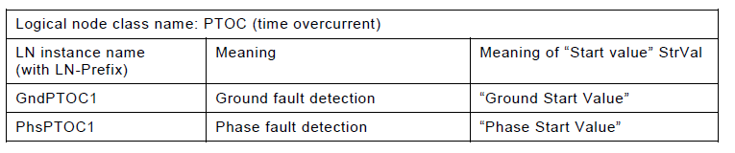
14.5 Multiple instances of LN classes for dedicated and complex functions (14.5.1 Example for time overcurrent)
- The semantics of the different instance may be given in the description attribute “d” of data NamPlt

Slide 31
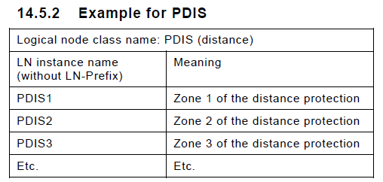
14.5.2 Example for PDIS
- The semantics of the different instance may be given in the description attribute “d” of data NamPlt .

Slide 32
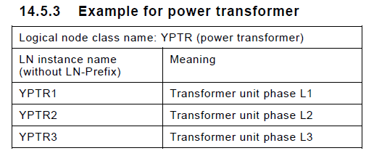
14.5.3 Example for power transformer
- The semantics of the different instance may be given in the description attribute “d” of data NamPlt.

Slide 33
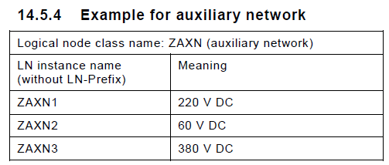
14.5.4 Example for auxiliary network
- The semantics of the different instance may be given in the description attribute “d” of data NamPlt .

Slide 34
14.6 Specialization of data by use of number extensions
같은 data를 여러 번 정의하는 것이 필요할 때 number extention을 사용하여 data를 추가
Number extension에 대한 rules는 61850-7-2 의 naming convention에 정의
The number extension shall be done by adding the number extension 1 to a data object name
Data with no number extension shall not be extended by third parties
Data with the number extension 1 can be extended
만약에 extendable data의 instance가 한 개 밖에 없으면 number extension “1” 을 가진다.

Slide 35
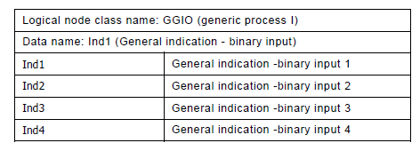
14.6 Specialization of data by use of number extensions

Slide 36
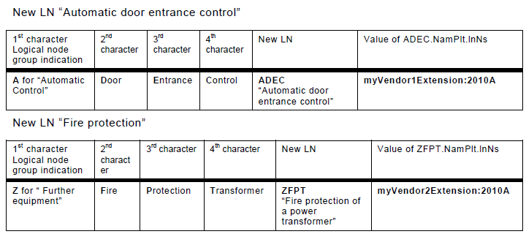
14.7 Examples for new LNs

Slide 37
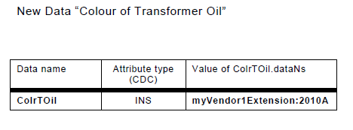
14.8 Example for new Data

Slide 38
감사합니다

